Slide 1
河北北方学院
基于Qt的通信软件
何宇轩
2018计算机科学与技术4班
指导老师 周晓宇

Slide 2
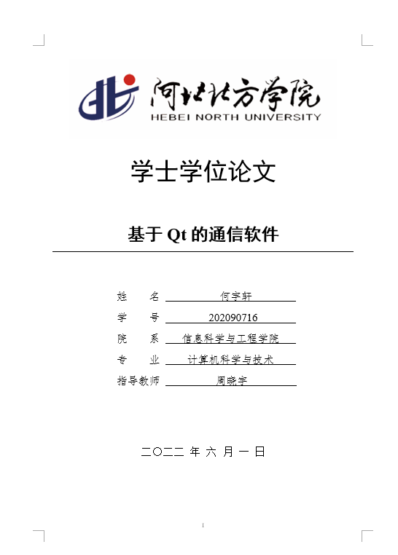
摘 要
通信软件发展很快，由开始的仅仅少部分人使用到如今发展到数十亿人在使用，已经离不开我们的生活，但在一些特殊领域，比如军工企业或拥有保密性质的研究所，没法使用手机，人与人之间的通讯仍然依靠口头交流，为此开发一款满足日常通信需求的国产局域网通信软件。
本基于Qt的网络通信软件是一个可以支持网络通信的软件，数据库采用了Mysql，运输层采用的协议是UDP协议，开发主要使用C++以及Qt框架，软件是P2P架构。
此软件主要实现一个用于局域网的通讯软件，主要功能有好友间通讯以及群组内通讯，进程间通信采用套接字通信，信息直接由客户端到客户端，为了满足一些军工企业或者拥有保密机构的企业的日常通信需求而开发，也希望能满足办公人员日常交流的同时可以提高工作效率与质量。
关键词：Qt；通信软件；P2P架构

Slide 3
功能模块图

Slide 4
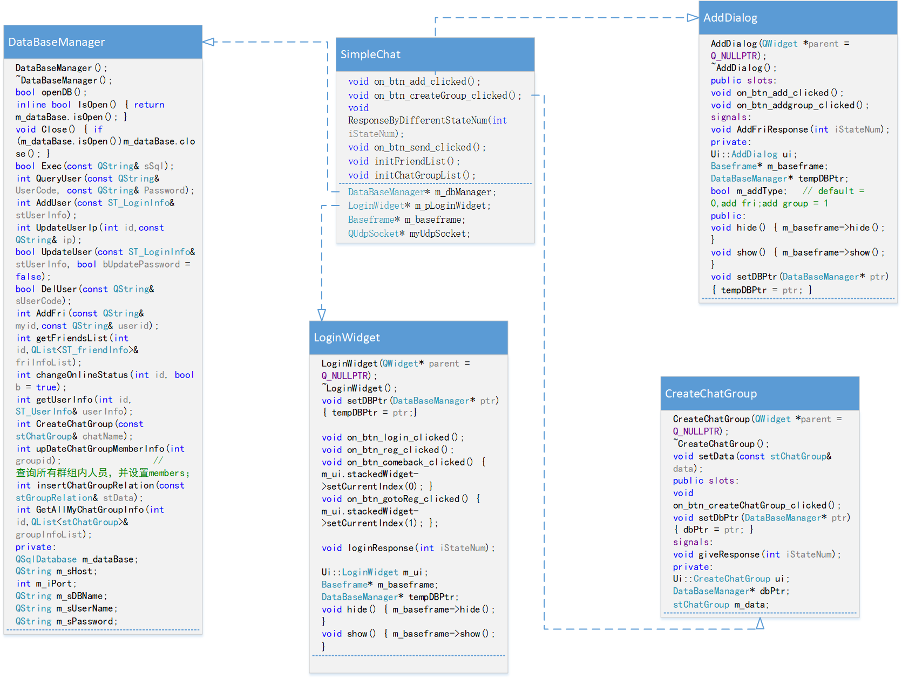
UML工厂模式类图
本软件使用简单工厂模式设计，在开发过程中严格采用面向对象的程序设计方法作为基本原则，采用了数据抽象的概念可以在保持外部接口不变的情况下改变内部实现，从而减少甚至避免对外界的干扰，通过继承大幅减少了冗余的代码，并可以方便地扩展现有代码，提高编码效率，也减低了出错概率，降低软件维护的难度。
开发过程中保持着高内聚低耦合的的特点，任何可复用的功能模块都被编写成了单独的函数，定义一个创建产品对象的工厂接口，并将实际功能放到到产品类中。

Slide 5
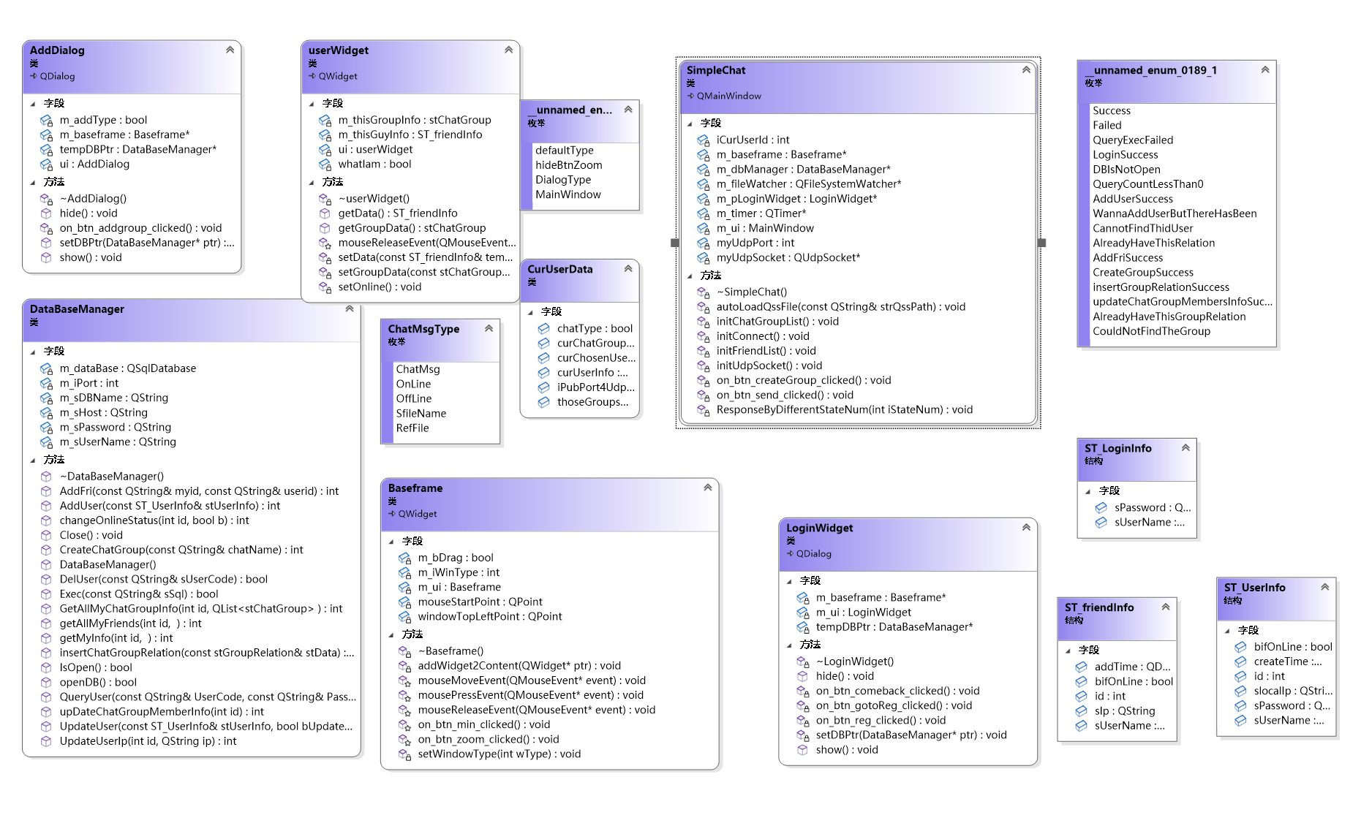
VisualStudio生成的类图

Slide 6
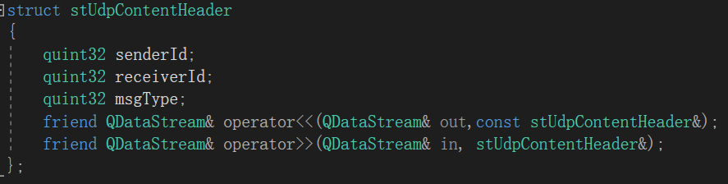
为了不让消息混乱，在传送的数据报文中添加了一个自定义报文头数据，有三个数据段：第一个是发送的数据类型，这是一个枚举型的类型，但用uint32来强制转换这个数据，这用来表示报文类别，目前仅有群聊和用户间聊天两种类别，如果以后想增加更多的类型只要顺序往下定义即可；第二种是发送者id，是一个uint32类型，第三个是接收者的id，也是uint32类型。

Slide 7
当接受信息时，会进行一个判断，首先判断是否是用户间通信，然后根据接收者id判断接受者是否是当前用户，如果发送者是当前选择的用户，消息会显示到控件上，否则会提示你说有其他用户在给你发消息，但消息不保存仅通知你一下。你必须选择那个用户才能看到它发送的信息。

Slide 8
数据库操作相关状态码表
枚举值 | 含义 | 状态码
Success, | 成功 | 0
Failed, | 失败 | 1
QueryExecFailed, | Sql执行失败 | 2
LoginSuccess, | 登陆成功 | 3
DBIsNotOpen, | 数据库未打开 | 4
QueryCountLessThan0, | 查询结果数量大于0 | 5
AddUserSuccess, | 添加用户成功 | 6
WannaAddUserButThereHasBeen, | 想要添加用户好友但已经存在该好友关系了 | 7
CannotFindThidUser, | 无法找到用户 | 8
AlreadyHaveThisRelation, | 已经有关系了 | 9
AddFriSuccess, | 添加好友成功 | 10
CreateGroupSuccess, | 创建群组成功 | 11
insertGroupRelationSuccess, | 加入群成功 | 12
updateChatGroupMembersInfoSuccess, | 更新群组成员信息成功 | 13
AlreadyHaveThisGroupRelation, | 已经加入群组 | 14
CouldNotFindTheGroup, | 无法找到群组 | 15

Slide 9
感谢观看！
答辩人：何宇轩
指导老师：周晓宇

